Slide 1
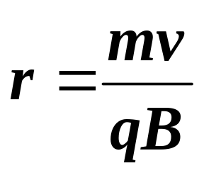
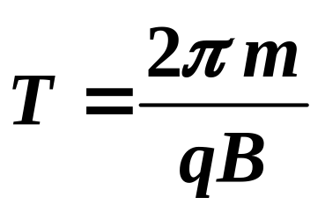
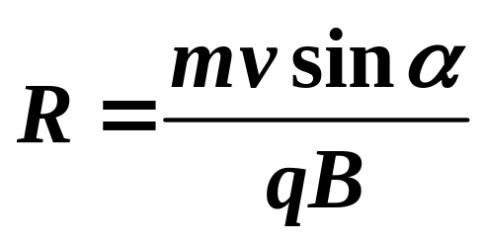
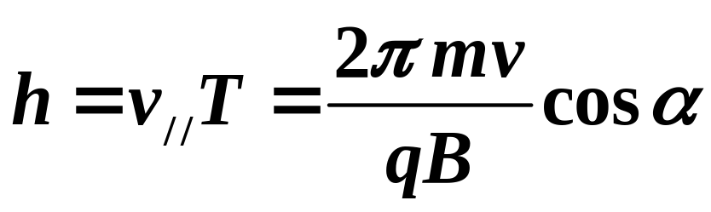
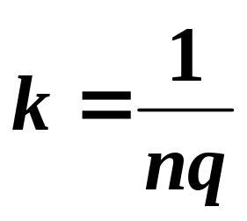
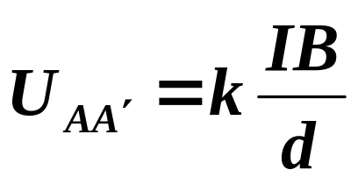
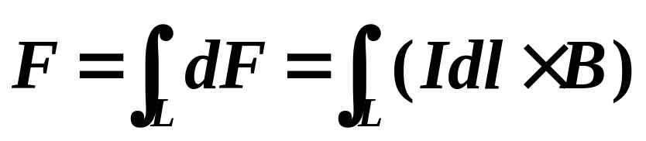
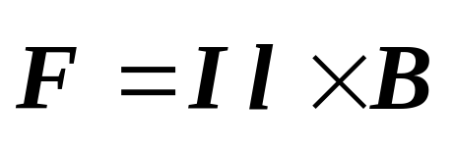



Slide 2
8.6 磁介质
在非真空的物质环境中，磁场会与物质相互作用。
一、磁介质及磁化
磁介质：在磁场中受磁场影响发生变化，反过来又 影响磁场的物质。
注意：一切宏观物质对磁场都有不同程度的影响，所以都可称为磁介质。
磁介质受磁场的影响：磁化--磁介质受外磁场作用呈现磁性的现象。
磁介质对磁场的影响：磁介质磁化后会产生附加磁场

Slide 3
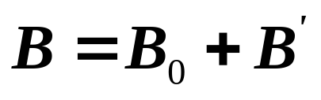
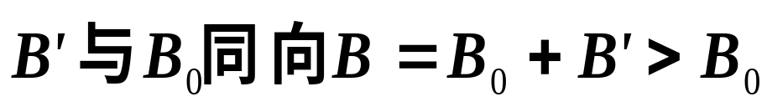
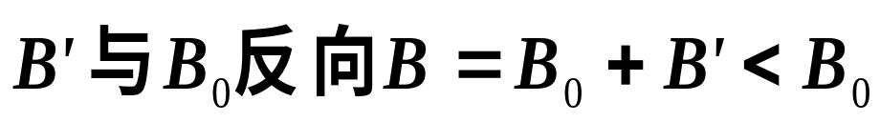
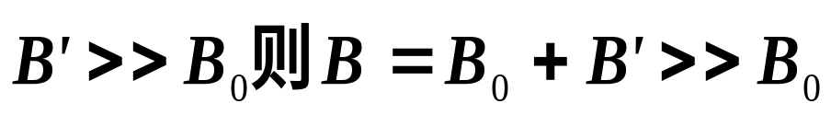
磁介质与磁场的相互作用：
磁介质—磁化—附加磁场—B′
依据附加磁场的不同，磁介质可分为：
顺磁质：
抗磁质：
铁磁质：
附加磁场的不同是由于磁介质的微观结构的不同

Slide 4



二、顺磁质和抗磁质的磁化机制
1、磁介质的分子磁矩及分子电流
磁介质是由原子构成的，原子是由核外电子与原子核构成的，电子绕原子核高速旋转
n
S
电子绕原子核旋转，就相当于一个圆圈电流，其对应的磁矩：
电子除了绕原子核旋转外，还有自旋，原子核也有自旋

Slide 5
分子中所有电子的轨道磁矩和自旋磁矩及原子核的自旋磁矩的矢量和就是分子磁矩，又称为固有磁矩。与分子磁矩相应的等效圆电流就是分子电流。
注意：原子核的自旋磁矩相比于电子的轨道磁矩和自旋磁矩要小得多。
依据微观的分子的固有磁矩可将磁介质分为：
每个分子的固有磁矩不为零：顺磁质
每个分子的固有磁矩为零：抗磁质
注意：不论顺磁质还是抗磁质，在无外磁场时对外不显磁性

Slide 6
2、顺磁质和抗磁质的磁化机制
顺磁性：在外磁场中分子磁矩要受磁场力矩作用，使分子磁矩尽量转向外磁场方向，其产生的磁场与外磁场的方向一致
L
抗磁性：分子在外磁场中会产生感应磁矩，从而产生附加磁场，而附加磁场的方向总与外加磁场方向相反

Slide 7
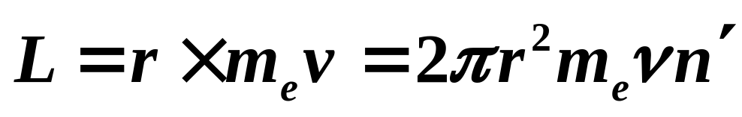


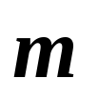
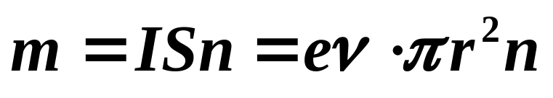
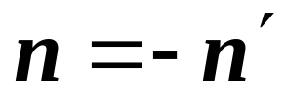
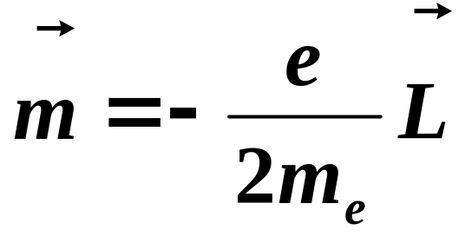
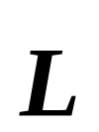
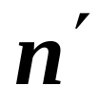
感应磁矩产生的一种解释--电子的拉摩进动
进动产生的条件：具有角动量的物体在力矩的作用下就要发生进动。
以电子的轨道运动为例，电子轨道运动角动量：
电子轨道运动磁矩：
-e
两式比较，可得二者关系：

Slide 8


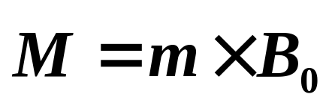


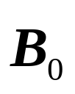
电子的轨道运动磁矩在外磁场作用下，产生的磁力矩为：
-e
该力矩也就是电子轨道角动量的
受的力矩的，所以发生进动。
电子在做轨道运动的同时又绕外磁场做进动，这
称作拉摩进动。这一进动也等效为一种圆电流，
产生一附加磁矩 ，与外磁场 方向相反。

Slide 9
推论：
1、一切磁介质都有电子的轨道运动，抗磁性存在于一切磁介质
2、拉摩进动比轨道运动小得多，分子磁矩一般比感应磁矩大5个数量级以上。
3、顺磁性依赖于温度，抗磁性与温度无关。
依据顺磁性和抗磁性，可将磁介质分为：
顺磁质：顺磁性远大于抗磁性，可将抗磁性略去。
抗磁质：由于分子磁矩为零只有抗磁性。

Slide 10
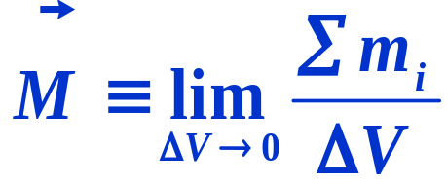

3、磁化电流
磁介质磁化过程中产生的附加磁场，可以看作是某些等效宏观电流产生的，其实质仍是分子电流产生的。
分子电流总是局限在分子所占据的空间内，因而这
种等效的宏观电流叫束缚电流，也叫磁化电流，作为
对比，传导电流也叫自由电流。
三、磁化强度
定义单位体积内分子磁矩的矢量和为介质的磁化强度。
磁化强度单位

Slide 11




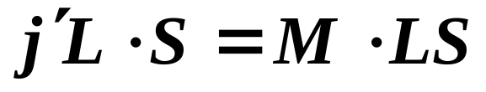
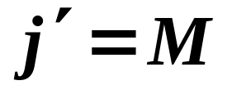

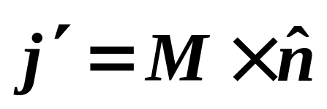
束缚电流面密度 j'
总磁矩：
考虑方向：
—表面外法线单位矢量

Slide 12
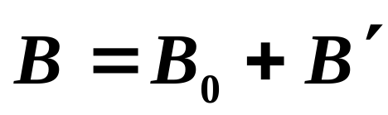
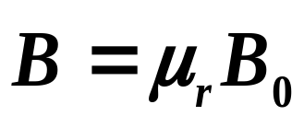
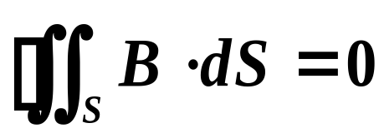
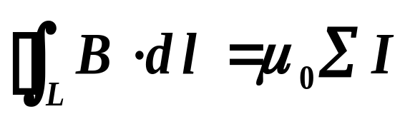
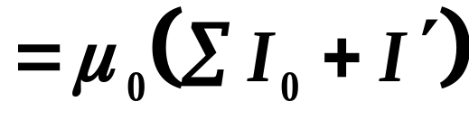
四、 H及其环路定理
1、 相对磁导率
有磁介质存在时的磁场:
附加磁场处理困难，为此引入相对磁导率，在均匀各向同性磁介质中：
2、 磁介质存在时，磁场的几个定理
高斯定理：
安培环路定理：
I ′是L回路铰链的束缚电流(磁化电流)
Notes:
在被磁化的介质中，任取一体积元ΔV，其中m_{i} 是一个分子的磁矩。

Slide 13

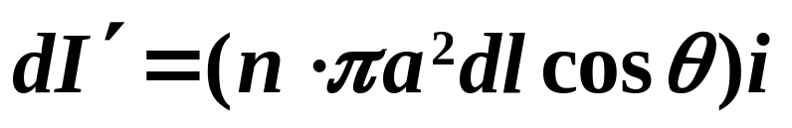

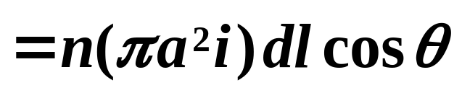
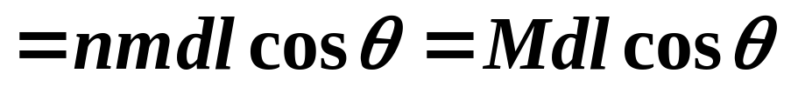

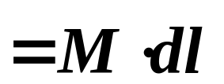
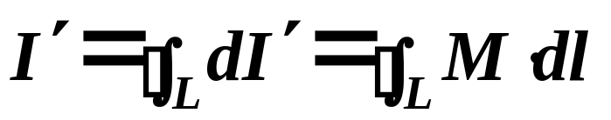
3、束缚电流
考虑磁介质内L回路上的一长度元dl凡中心在斜柱体内的束缚电流都与dl 铰链
θ
L包围的总束缚电流：

Slide 14
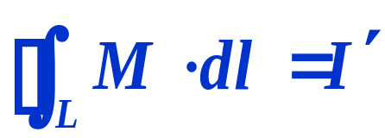
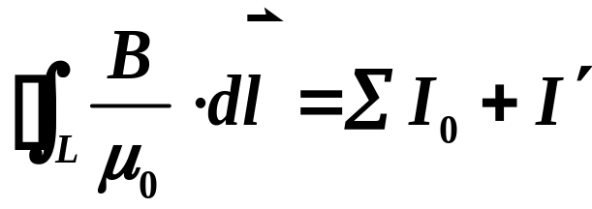
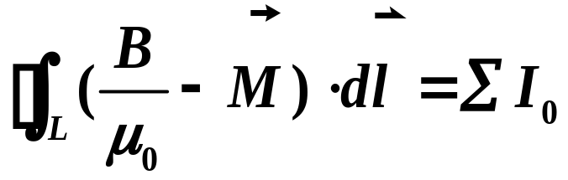
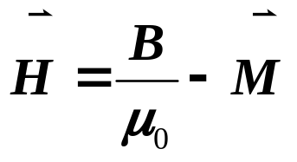
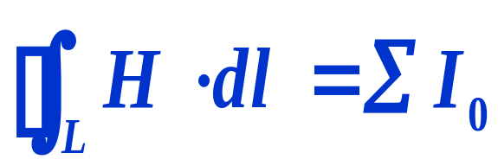
4、H的环路定理
定义磁场强度：
磁场强度单位：A⋅m⁻¹
H 的环路定理
说明：
1、磁场强度沿闭合环路L的环流等于正向通过以L为边界的曲面的传导电流。
2、 H的环流与磁化电流无关，H一般与磁化电流有关。

Slide 15

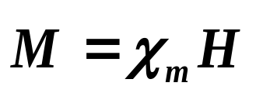
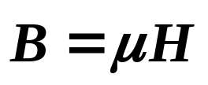
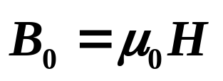
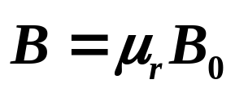
5、B、H、M之间的关系
H的一般定义式：
H与M的关系：
χ_{m}：磁化率
B与H的关系：
μ：磁导率
B与B₀的关系：
μ_{r}：相对磁导率

Slide 16
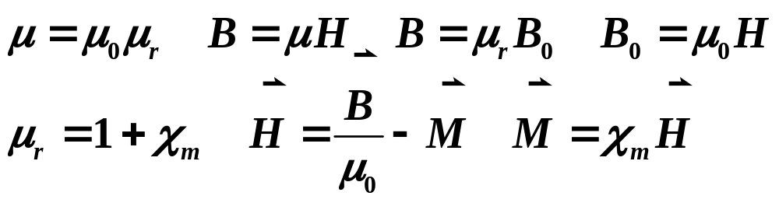
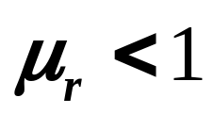
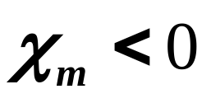
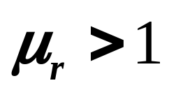
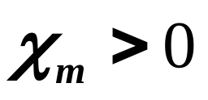
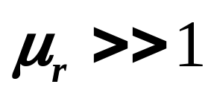
6、几个参数之间的关系
依据相对磁导率可将磁介质分为：
抗磁质
μ_{r}~ 1
顺磁质
铁磁质

Slide 17





例8-25 一无限长载流磁介质，半径为R，相对磁导率为μ_{r1}，通以电流I，周围充满磁导率为μ_{r2}的均匀磁介质(顺磁质)求B的分布。
I
解：因传导电流及磁化电流
都具有轴对称性。作半径为
r的安培环路。
R
I_{S外}
r
R
L₁
I_{S内}
μ_{r1}
μ_{r2}

Slide 18







I
R
r
L₂
μ_{r1}
μ_{r2}
方向：沿L的切向。

Slide 19


8.7 铁磁质
一、铁磁质的基本特点
1、
2、
有关；B与H非线性非单值；
3、磁滞和剩磁效应；
4、有饱和状态；
5、超过居里温度变为顺磁质；

Slide 20



二、铁磁质的磁化曲线和磁滞回线
电流的大小和方向可以改变
A
0
5
10
15
20
磁强计
磁强计
磁强计:测量介质内
磁感应强度
H代表外加磁场,B代表介质内磁场

Slide 21


1、磁滞回线
B
B_{r}：剩磁
B_{r}
a
oa：起始磁化曲线
b
c
f
H
o
H_{c}：矫顽力
d
e
-B_{r}
磁滞回线

Slide 22

铁磁质的μ
铁磁质的B与H不再是一一对应的，想要形式上确定一单值的μ，只能选择某一条磁化曲线。
显然初始磁化曲线是一个比较好的选择。
μ
μ_{i}
o
H
μ-H曲线

Slide 23
2、铁磁质的分类
可依据磁滞回线对铁磁质分类：
B
B
B
H
H
H
O
O
O
硬磁材料
软磁材料
矩磁材料
(矫顽力较大)
（矫顽力较小）
注意：磁滞回线所围的面积与磁化能量成正比。
Notes:
矩磁材料的特点是，矫顽力较小，而且剩磁和饱和磁化强度基本一致，因此当该种材料磁化时，总处在正或负Br中的一个状态，因此在计算机和自动控制技术中常用作记忆元件。

Slide 24
三、铁磁质的磁化机制 磁畴
1、磁畴
磁畴：铁磁质中存在无数个小区域，这些小区域中所有原子的磁矩都已排列在同一方向。
磁畴的形成是由于量子效应，磁畴线度约10⁻⁴m。
2、铁磁质的磁化机制
无外磁场时：
有外磁场且逐渐增加时：
H
H
H
H

Slide 25
3、铁磁质性质的解释
1、当所有磁畴的磁矩都沿外磁场排列时，磁化达到饱和。
2、一般顺磁质磁化时，仅有约百分之一的分子磁矩转向外磁场，相比于磁畴中的所有磁矩转向外磁场，铁磁质的磁性要高几个数量级。
3、撤除外磁场后，铁磁质将重新分裂为许多磁畴，但受铁磁质内的杂质和内应力的阻碍，并不能恢复到磁化前的状态，所以存在剩磁性。
4、分子热运动可以瓦解磁畴，所以铁磁质有居里温度。

Slide 26
磁介质划分的总结
依据附加磁场：
顺磁质：
抗磁质：
铁磁质：
依据微观结构：
顺磁质：顺磁性远大于抗磁性，可将抗磁性略去。
抗磁质：由于分子磁矩为零只有抗磁性。
铁磁质：磁畴
依据相对磁导率：
抗磁质
μ_{r}~ 1
顺磁质
铁磁质

